Slide 1








Chủ đề 2
THỊ TRƯỜNG
VÀ CƠ CHẾ THỊ TRƯỜNG

Slide 2




Bài 3
THỊ TRƯỜNG

Slide 3



01
Khái niệm thị trường
NỘI DUNG BÀI HỌC
02
Các loại thị trường
03
Các chức năng của thị trường

Slide 4


Slide 5

Các em xem video và trả lời câu hỏi sau đây
Các chủ thể xuất hiện trong đoạn video gồm những ai?
Trong đoạn video đang diễn ra việc gì?
Mục đích là để làm gì?

Slide 6
01
KHÁI NIỆM
THỊ TRƯỜNG

Slide 7



1. Khái niệm thị trường
Thị trường là ................................
trao đổi, mua bán mà ở đó ....................................... tác động qua lại lẫn nhau để xác định ..................... và ........................ hàng hóa, dịch vụ
Em hãy điền
những cụm từ thích hợp
vào chỗ trống
lĩnh vực
chủ thể kinh tế
giá cả
số lượng

Slide 8

Các yếu tố cấu thành thị trường
Chủ thể tham gia
Yếu tố giá cả
Khách thể của
thị trường

Slide 9





Các chủ thể kinh tế
Người bán
Người mua
Các chủ thể
kinh tế
Cơ quan
Nhà nước
Doanh
nghiệp
Cá nhân

Slide 10
02
CÁC LOẠI THỊ TRƯỜNG

Slide 11


Câu hỏi thảo luận: Có mấy loại thị trường? Đó là những loại nào? Cho ví dụ
Căn cứ theo
đối tượng
hàng hóa, dịch vụ
Căn cứ vào vai trò
của các yếu tố
được trao đổi, mua bán
Căn cứ vào
phạm vi
hoạt động
Căn cứ vào tính chất
và cơ chế vận hành

Slide 12





NHÓM 01
NHÓM 02
Căn cứ theo đối tượng hàng hóa, dịch vụ
Căn cứ vào vai trò của các yếu tố được trao đổi, mua bán
GV: Chia lớp 4 nhóm thảo luận 10 phút hoàn thành nội dung được phân công theo mẫu trong bảng, nộp sản phẩm
GV: gọi 1 thành viên của nhóm trình bày.
NHÓM 03
NHÓM 04
Căn cứ vào phạm vi
hoạt động
Căn cứ vào tính chất
và cơ chế vận hành

Slide 13
CĂN CỨ PHÂN CHIA | CÁC LOẠI THỊ TRƯỜNG | VÍ DỤ
* Nhóm 1. Căn cứ theo đối tượng hàng hóa, dịch vụ
* Nhóm 2. Căn cứ vào vai trò của các yếu tố được trao đổi, mua bán
* Nhóm 3. Căn cứ vào phạm vi hoạt động
* Nhóm 4. Căn cứ vào tính chất và cơ chế vận hành

Slide 14


Slide 15
CĂN CỨ PHÂN CHIA | CÁC LOẠI THỊ TRƯỜNG | VÍ DỤ
* Nhóm 1. Căn cứ theo đối tượng hàng hóa, dịch vụ | - Thị trường hàng hóa - Thị trường dịch vụ
* Nhóm 2. Căn cứ vào vai trò của các yếu tố được trao đổi, mua bán | - Thị trường tư liệu tiêu dùng. - Thị trường tư liệu sản xuất.
* Nhóm 3. Căn cứ vào phạm vi hoạt động | - Thị trường trong nước. - Thị trường thế giới.
* Nhóm 4. Căn cứ vào tính chất và cơ chế vận hành | - Thị trường cạnh tranh hoàn hảo. - Thị trường cạnh tranh không hoàn hảo (độc quyền)

Slide 16

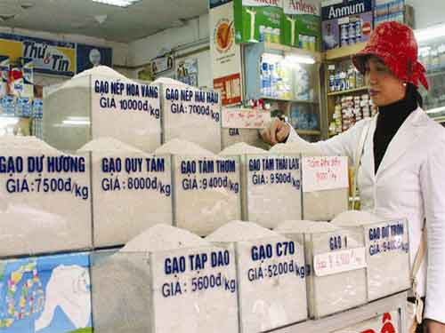

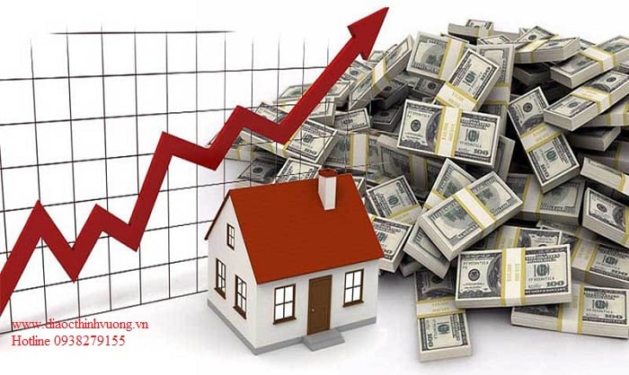
VD: Thị trường phân theo đối tượng mua bán
Thị trường hàng hóa
Thị trường dịch vụ

Slide 17
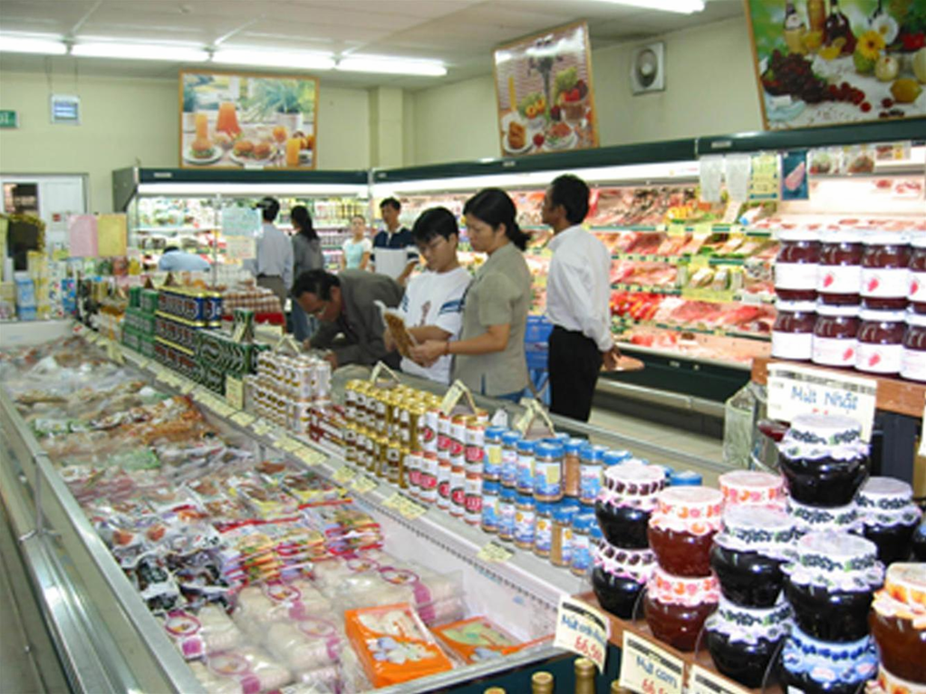

VD: Thị trường phân theo vai trò đối tượng mua bán
Thị trường tư liệu tiêu dùng
Thị trường tư liệu sản xuất

Slide 18
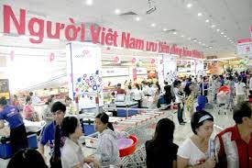

VD: Thị trường phân theo phạm vi hoạt động
Thị trường trong nước
Thị trường thế giới

Slide 19
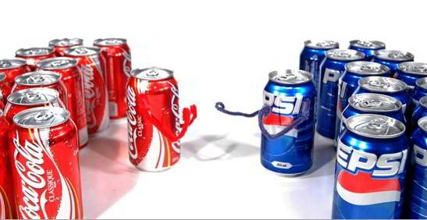

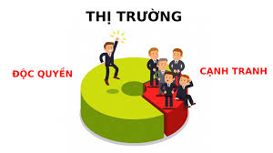
VD: Thị trường phân theo tính chất và cơ chế vận hành
Thị trường cạnh tranh
không hoàn hảo
Thị trường hoàn hảo

Slide 20
THỊ TRƯỜNG
Căn cứ vào phạm vi hoạt động
- Thị trường hàng hóa
- Thị trường dịch vụ
- Thị trường trong nước.
- Thị trường thế giới.
Thị trường là lĩnh vực trao đổi, mua bán mà ở đó các chủ thể kinh tế tác động qua lại lẫn nhau để xác định giá cả và số lượng hàng hóa, dịch vụ
Căn cứ vào đối tượng
Căn cứ vào tính chất và cơ chế vận hành
- Thị trường tư liệu tiêu dùng.
- Thị trường tư liệu sản xuất.
Căn cứ vào vai trò
- Thị trường cạnh tranh hoàn hảo.
- Thị trường cạnh tranh không hoàn hảo (độc quyền)

Slide 21
LUYỆN TẬP
Làm bài tập trắc nghiệm trên Google Forms

Slide 22


